Slide 1

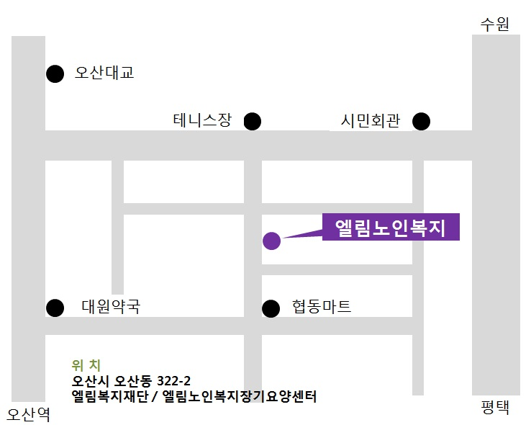


엘림노인복지 장기요양센터 방문요양 방문목욕
집으로 찾아가는
요양보호사 가정방문서비스
어르신이
행복한 사회
이용대상
- 장기요양등급 판정 받은자 1.2.3.4 등급
- 65세이상 고령어르신, 거동이 불편한 어르신
- 노인성질병가진자 치매, 중풍, 파킨슨,알츠하이머 등
엘림노인복지센터가 함께 합니다
건강한 젊음! 행복한 노후!
서비스
내용
- 식사, 양치, 세면, 목욕, 이동도움, 체위변경, 화장실돕기
옷갈아입히기, 취사, 세탁, 청소, 외출도움, 운동도움
말벗 등 신체활동 및 일상생활 지원
이용요금
부모, 자녀 소득에 관계없이 정부에서 85% 지원
기초수급자 전액 무료 지원
국가 유공자 및 차상위계층 지원
문 의
031-378-9008 , 010-8703-0121
24시간상담, 방문요양 및 방문목욕 절차 상담
요양보호사 상시모집

